Slide 1
第六章 有限元在组合船体结构的应用
6.1 结构模型
杆系结构：只有杆件构成;
板结构：只有板构成；
杆板混合结构：由杆和板共同构成；也称为组合结构。
1、船舶结构有限元计算的主要结构形式
①单纯的杆系结构
舷侧板架、甲板板架、肋骨刚架等，在一定条件下简化出来的杆系结构。

Slide 2
②局部板架结构——平面板架结构
甲板板架
船底板架
舷侧板架结构
③刚架结构
④空间梁结构
⑤空间板、梁结构
⑥全船板、梁结构

Slide 3
2、一般结构的单元选择与网格划分的原则
依据结构受力的特点以及考虑问题的出发点不同
来进行选取。
建立的有限元模型必须是稳定的结构。
局部结构计算时选取模型简化的区域足够大，以至
边界的约束对结构计算结果不会产生过大的影响。
能够较真实地反映实际约束状态
3、边界条件处理
满足结构不能出现刚体位移；
对称性的使用；
网格划分依据应力分布的突变程度进行划分。

Slide 4
4、作用的外力简化问题
应尽量与实际情况接近，并依据所选单元的
特点加以简化

Slide 5
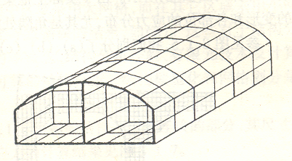
1、建立模型

Slide 6
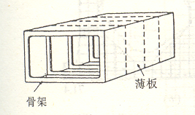

Slide 7
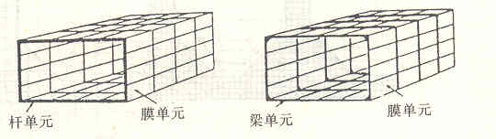
不稳定的结构
稳定的结构

Slide 8

尽管实际结构中的骨材断面尺寸较小，但却不能简化为拉压杆，以保证结构的稳定性。但是，如果此结构中有横隔板，则会起到支持上下面板和侧向板的作用。其内部骨架不论简化为梁还是简化为杆都不影响结构的稳定性。但应根据它们的几何尺寸、受力特点进行简化，以得出正确的计算模型。
结构的模型化具有一定的灵活性，这主要取决于结构受力的特点、本身的性质、计算的方便程度及计算精度。模型的正确与否将关系到结构分析的成败，必须慎重考虑 .

Slide 9
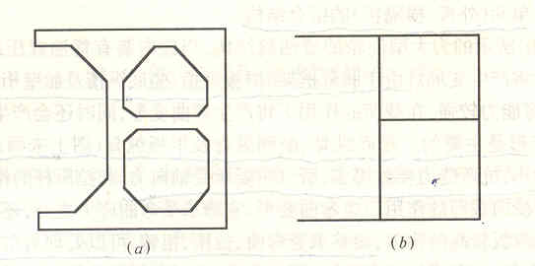
梁单元

Slide 10
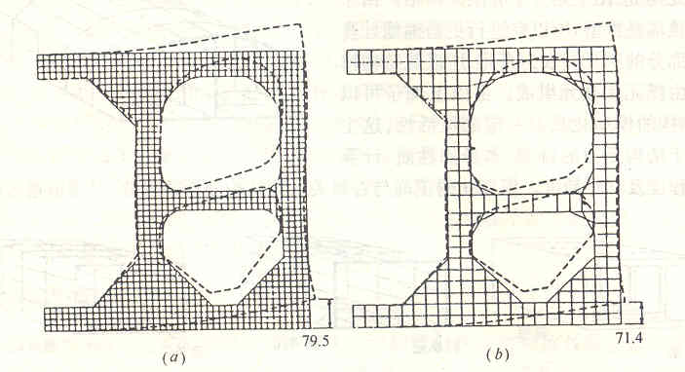
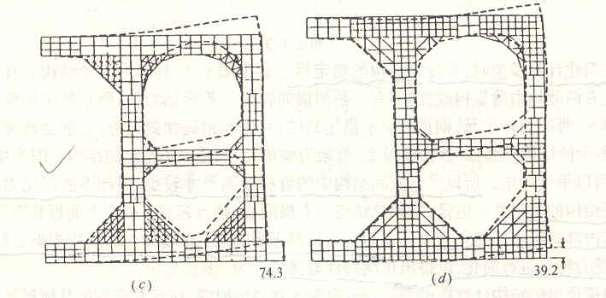
2.划分网格

Slide 11
网格划分原则：
（1）在应力梯度变化较大的区域，如角隅处，应该采用较细的网格或精度较高的单元；
（2）在应力变化较平缓的区域可以采用较大的网格或一般精度的单元，没有必要采用小网格或高精度的单元，这样可以收到事半功倍的效果；
（3）在应力集中区域采用大网格，而在其它区域采用小网格，不仅花费了很大的代价．而且误差很大．其至导致错误的结果。

Slide 12
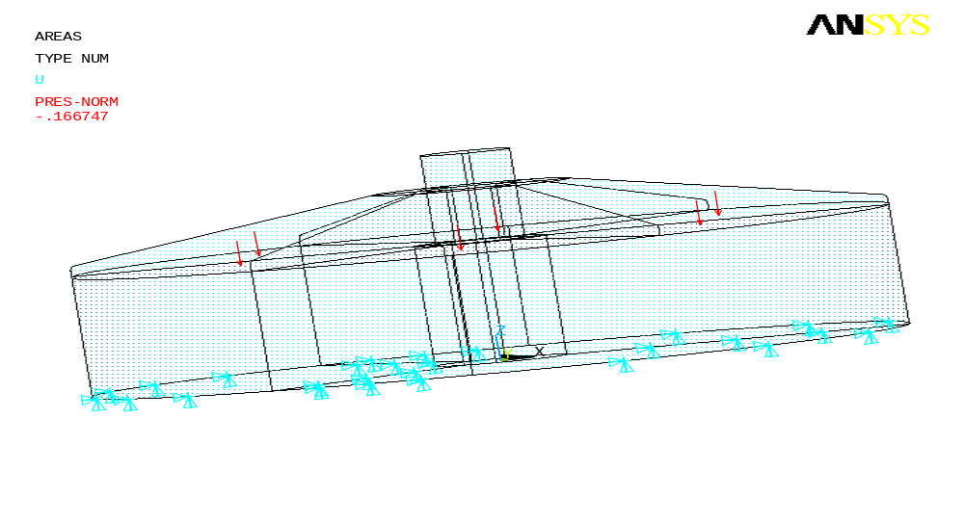
3.边界条件

Slide 13
定义
热点：指可能产生疲劳裂纹的部位。
名义应力：
考虑宏观几何影响但不考虑由于结构不连续性和焊缝存在而引起的应力集中的构件的应力。
名义应力可用粗网格有限元分析方法求得，也可用简化方法求得。

Slide 14
热点应力：
在热点处的局部应力。
热点应力考虑到连接处的几何形状引起的结构不连续性所产生应力集中的影响，但不考虑焊缝的影响
热点应力可通过规定的细化网格有限元分析，也可以名义应力乘以应力集中系数求得。

Slide 15
切口应力：
指焊趾处的峰值应力，考虑了结构几何形状和焊缝存在所引起的应力集中。
切口应力应通过将热点应力乘以疲劳切口因子求得。

Slide 16
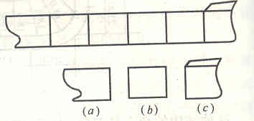
6.2 子结构法
1.子结构法基本概念
子结构：根据结构的特点将其分为若干个部分，每个部分称为一个子结构。每个子结构可划分为若干个单元。有些部位结构相同，将相同的部位取为同一类型的子结构。
特点：数据准备简单，查错、纠错容易，计算效率高；是分析大型组合结构的有效方法；

Slide 17
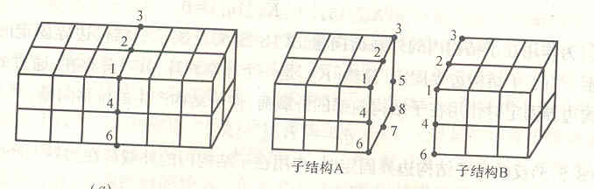
2.子结构的使用及简化的步骤
出口节点（边界点）：子结构之间相连部分的节点称为子结构的出口点或边界点；
内部点：子结构上其它的点称为子结构的内部点。内部点分别属于各个子结构。

Slide 18
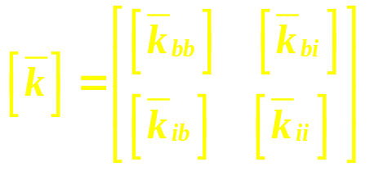
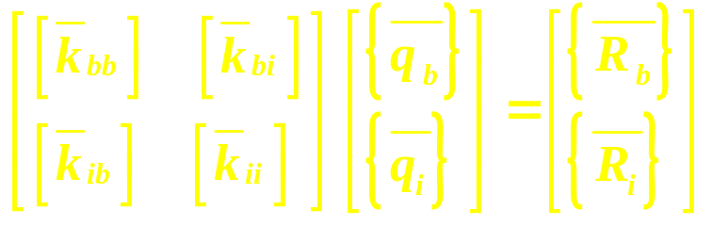
子结构的使用及简化的步骤
①将每个子结构的边界点刚固，然后进行分析，此时
计入子结构内部承受的外载荷
边界点位移
子结构边界点上载荷
子结构内部载荷
b — 边界点
i — 内部点
内部点位移

Slide 19
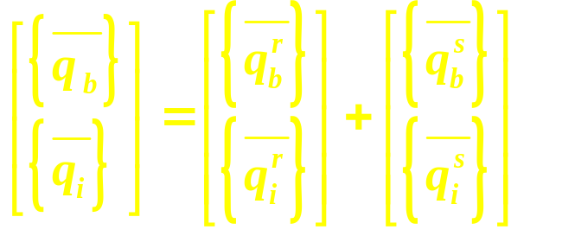
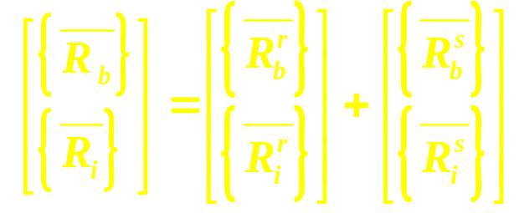
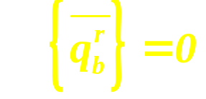
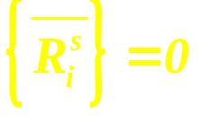
将子结构的位移向量和力向量分成两部分:
位移
力
边界固定时内部载荷引起的位移或力；
边界放松后由边界位移引起的位移或力；
显然:

Slide 20
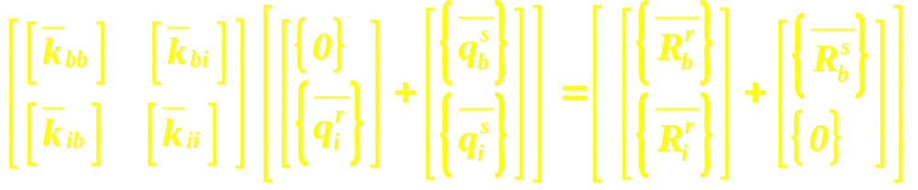
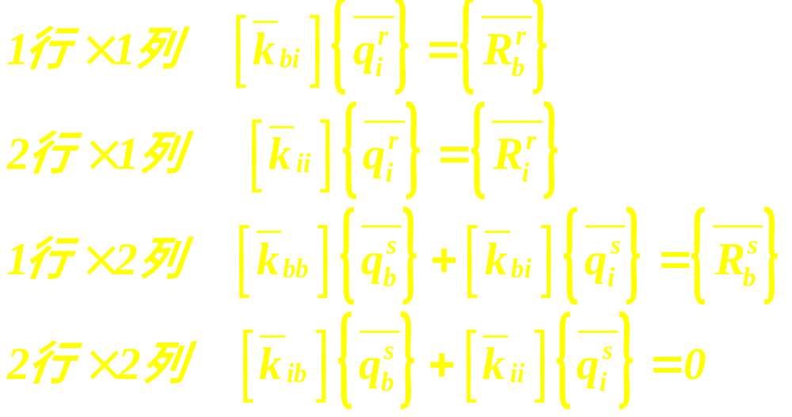

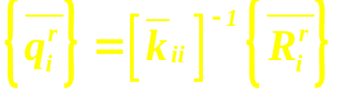
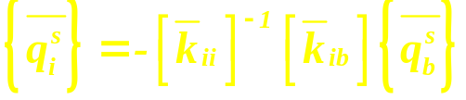
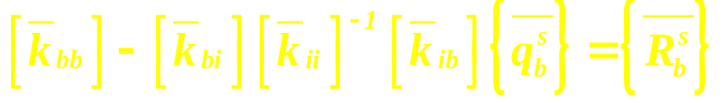
子结构边界固定时，作用在子结构内部的外载荷在边界上产生的固端反力
子结构内载荷向量

Slide 21
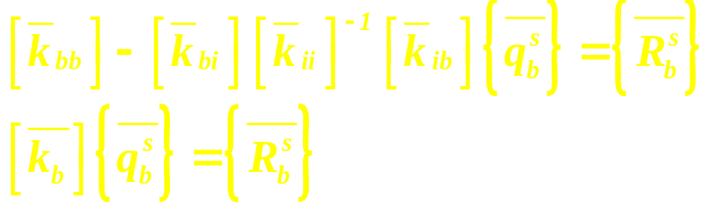
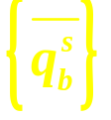

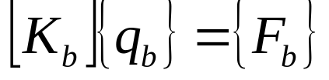

边界位移 与边界力 之间的关系。
出口刚度矩阵，内部的节点位移被凝聚掉了。全部子结构
的出口刚度矩阵集合起来就是整个结构的刚度矩阵
子结构的边界载荷。是子结构边界上作用的外载荷与
子结构固端反力的合力，可分别按每个子结构计算最
后集合。

Slide 22

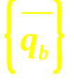
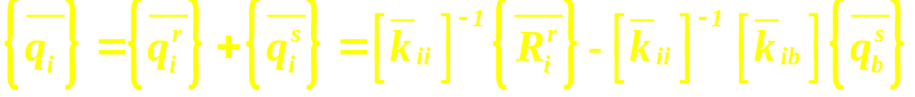
—— 子结构位移
子结构位移由各个子结构位移 组成。
子结构内部位移可由下式算出：
子结构内部位移分两部分：边界刚固时作用在子结构内的外载荷引起+边界放松后由边界位移在子结构内部引起。

Slide 23

计算结构力学在船舶与海洋工程中的应用
（海洋管道强度分析）
天津大学建筑工程学院
二零一零年六月

Slide 24
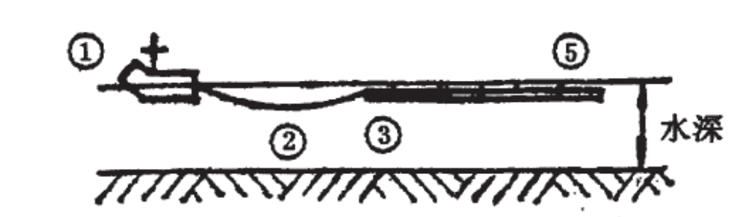
浮拖法管道强度分析
将管道在陆地预制场焊成一定长度的管段后放在滑道上，再在管段上系绑一定数量的浮筒，并用拖船拖下水。管道下水后飘浮在海面.

Slide 25
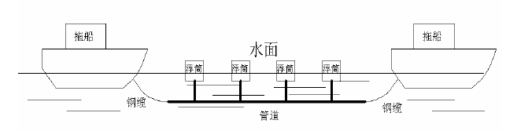
拖航过程中受到自身的重力、浮力、浮筒的拉力、波浪及海流等的作用。因此除了配备一条主拖船外，还需要一条辅船尾随在管尾，必要时可施加一定的张力，防止管道发生偏移或过大变形。浮拖法铺管容易受到水面情况的影响，对海况要求较高。
主要结构：管道、主拖船、尾拖船、侧拖船、浮筒。

Slide 26
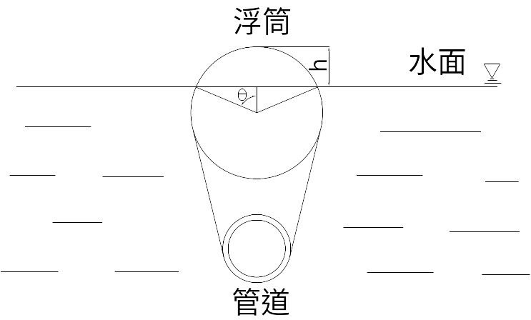
一、建立力学模型：
（1）管道
处理为梁。
（2）浮筒
浮筒处于静平衡位置时，提供的浮力为定常的集中力；
由于浮筒上下运动，产生一个随浮筒位置变化的力，该力
处理为弹簧弹力。
作用:向上集中力+弹簧支座。

Slide 27
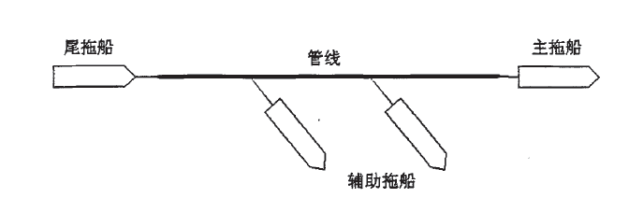
（3）首、尾拖船
管道系绑浮筒后下水，通常用大马力拖轮在管道前端牵引，而尾端则用小马力拖轮拽着尾随。在拖运过程中，由于结构与海水产生相对移动，海水对结构物(管道与浮筒)存在阻力。
管道在拖航中受到侧向海流与波浪的作用，会发生较大偏移与变形，严重时所引发的弯曲应力会超过允许应力值，造成管道损坏。因此拖管时在管尾布置一拖船施加适当张力，该张力能增大管道刚度，限制管道偏移 .
首、尾拖船牵引力加在管道首尾端。

Slide 28
（4）侧拖轮
管道在拖航过程中若受到较大的海流与波浪作用，仅依靠首尾拖船不能满足强度需要，因此还应在管道上布置辅助拖船。辅助拖船的拖力是用于平衡侧向水流，抵消波浪和海流在侧向对管道的载荷，限制管道产生过大水平弯曲变形，目前一般采用集中力或者简支约束模拟侧向拖缆的作用。

Slide 29
（5）约束条件（边界条件）
管头和管尾在拖力、流体阻力等因素作用下，边界条件难以精确界定，需做适当简化。由于缆绳不能承受弯矩，可把管道与缆绳的接头简化为支座。管头一般套有拖头，可限制管道的扭转。因此，约束处理为：
管头：x，y，z位移约束以及x轴的扭转约束。
管尾：y和z位移约束。
浮筒绑扎点处：施加竖直方向的弹性约束。
（6）环境载荷分析

Slide 30
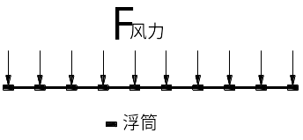
风力：管道在拖航时不露出水面，浮筒露出水面部分很小，其受到的风载荷作用也很小，拖管过程中的风载荷可忽略不计。

Slide 31
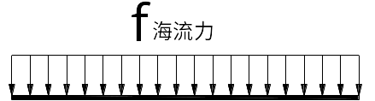
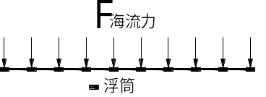
波浪、海流的流体阻力
管道在浮拖法施工时处于开敞的海域，遭受海流和波浪的作用。
工程中常见的流为潮流、风海流、梯度流等。浮拖法拖运管道时的施工特性决定了管道受到的海流荷载主要是潮流载荷，工程计算中一般视潮流为稳定流。
波流对管道及浮筒水平方向有两种效应：一是由于流体的粘滞性而引起的粘滞效应使管道受到阻力作用(称为拖曳力或速度力)；二是由于流体运动的惯性及管道存在而引起的附加质量效应使管道受到惯性力作用。

Slide 32
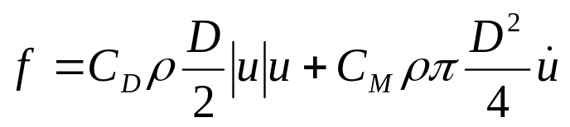
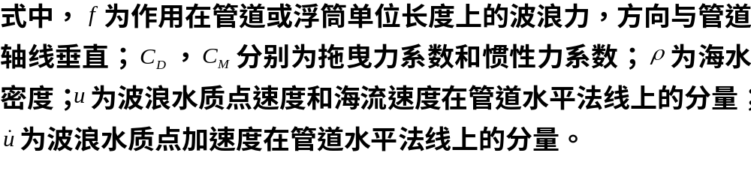

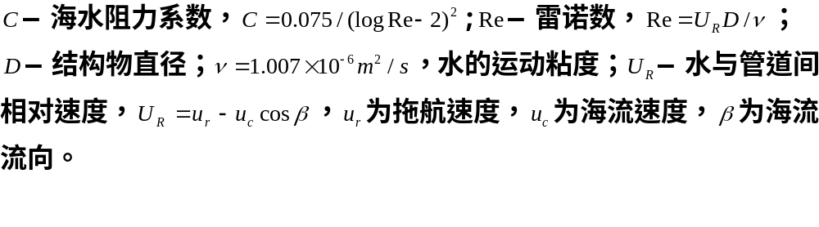
①作用在管道和浮筒上的波流力，可以用莫尔森公式计算：
②作用在管道和浮筒上的阻力：

Slide 33
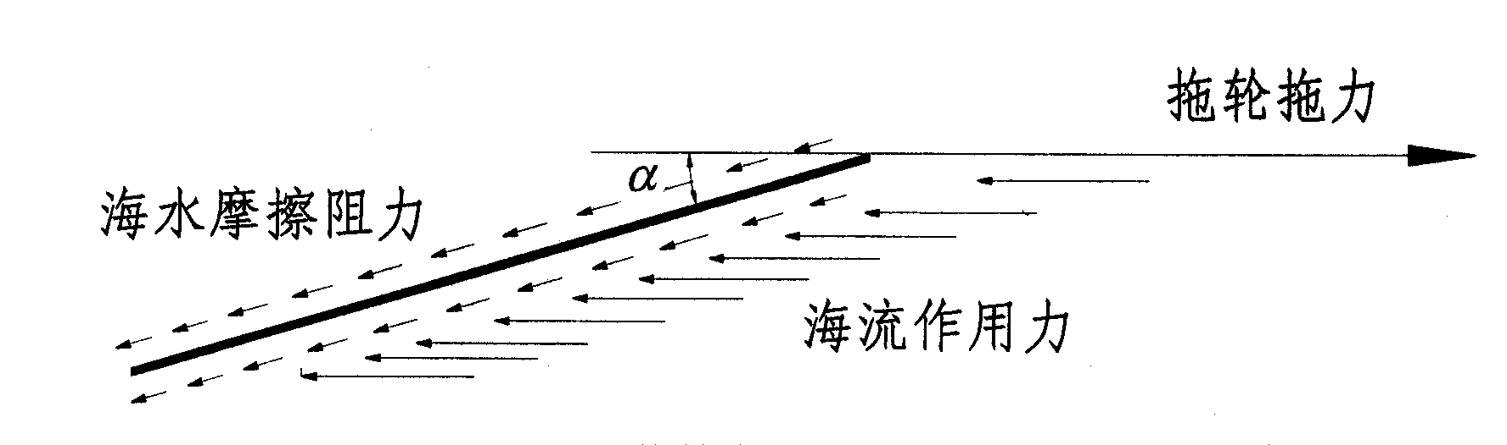
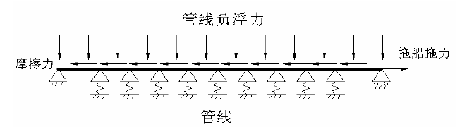
管道强度分析力学模型：

Slide 34
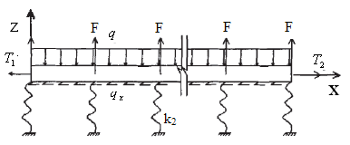

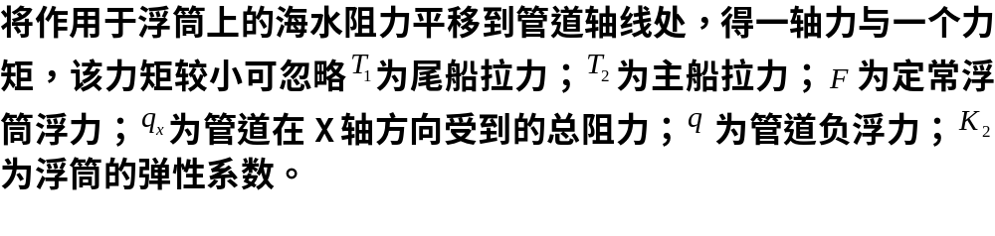
XOZ平面的模型

Slide 35
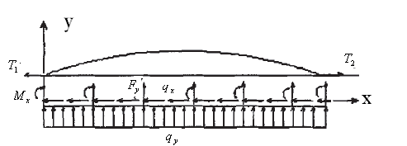
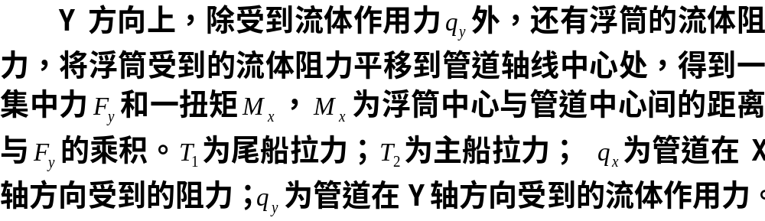
XOY平面内模型

Slide 36
二、建立有限元模型
1、单元类型
内管为pipe16单元。
外管为pipe59单元，可直接计算波、流力。
浮筒支座为Combin14弹簧单元，在竖直方向起作用。

Slide 37
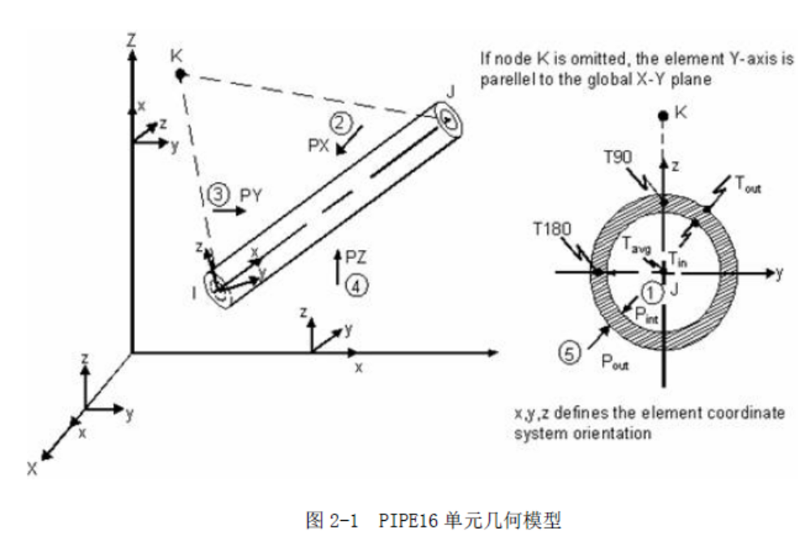
PIPE16单元:一种单轴单元，具有拉压、扭转和弯曲性能。该单元有两个结点，每个节点6个自由度：沿节点X,Y,Z方向的平移和绕X,Y,Z轴的旋转。

Slide 38
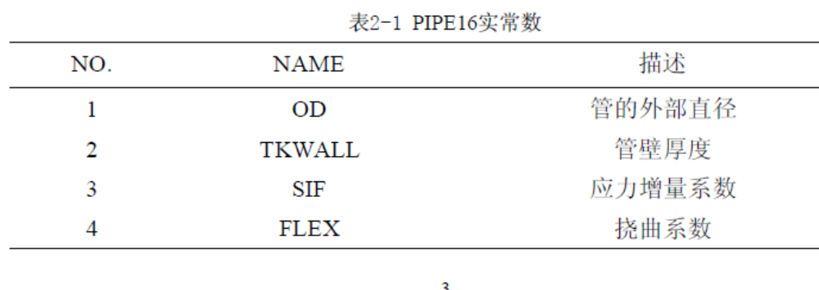
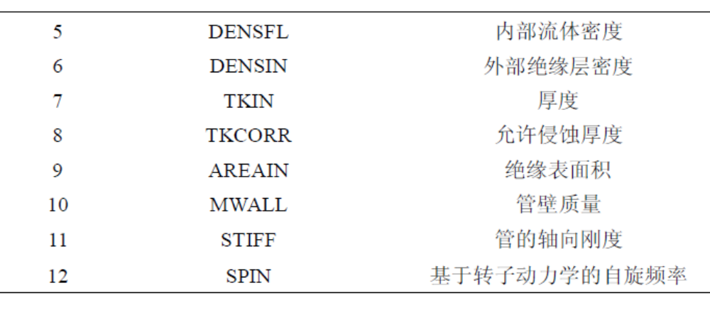
单元输入参数：

Slide 39
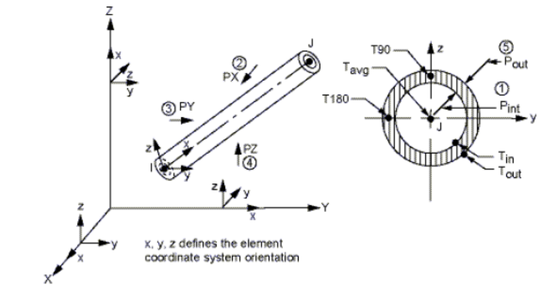
PIPE59单元是一种可承受拉、压、弯作用,并且能够模拟海洋波浪和水流的单轴单元。单元的每个节点有六个自由度，即沿x，y，z方向的线位移及绕X，Y，Z轴的角位移。除了本单元的单元力包括水动力和浮力效应，单元质量包括附连水质量和内部水质量，其余与单元pipe16相似。
单元输入数据包括：两个节点，管外径，壁厚以及一些荷载和惯性信息；各向同性材料属性；外部附着物（包括冰荷载和生物附着物）；材料粘滞系数用来计算外部流体的雷诺系数。

Slide 40
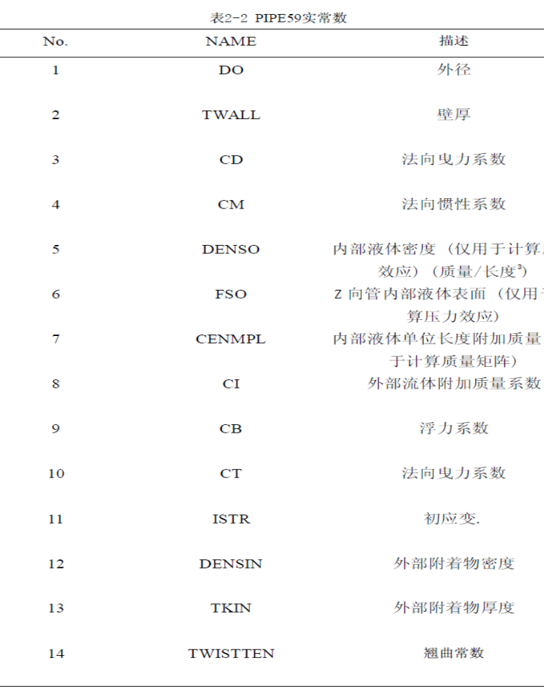

Slide 41
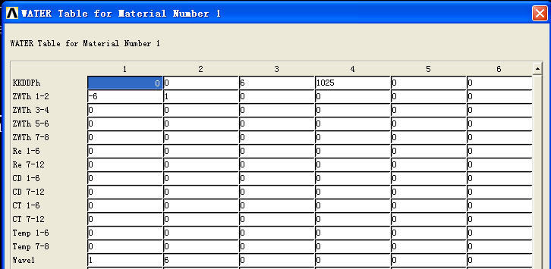

Slide 42
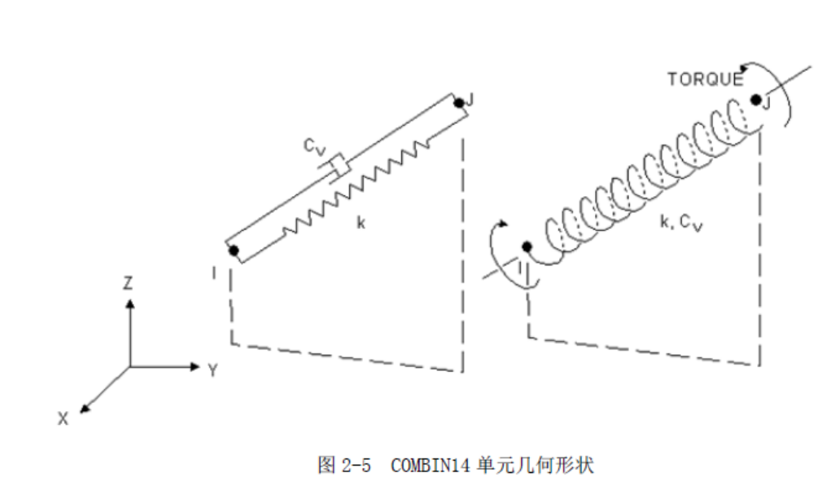
COMBIN14 具有1 维，2 维或3 维。
轴向的弹簧-阻尼器选项是一维的拉伸或压缩单元。它的每个节点具有3个自由度： x,y,z的轴向移动。它不能考虑弯曲或扭转。

Slide 43
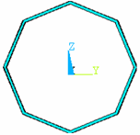
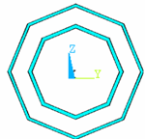
2、有限元模型
单层管模型
双层管模型

Slide 44
双层管的建模，涉及到内管与外管的联结，内、外管通过支撑板（支撑环）进行联结，支撑板的作用是使内外管变形时保持同心，起到传递受力的作用。
程序中通过节点耦合将内外管联结。
在建立双层管道的的模型时，将内管与外管在支撑板（支撑环）处进行垂直于管道轴线方向的两个平动自由度（UY，UZ）的耦合，保证内管与外管在耦合点处垂直于管道轴向的平面内位移一致，从而可以模拟支撑板（支撑环）的作用。

Slide 45
BATCH
/CLEAR
/UNITS,SI
*AFUN,DEG
/PREP7
!定义三种单元类型 !输入材料特性参数（内管pipe16，外管pipe59，弹簧combin14）
ET,1,PIPE59
ET,2,PIPE16
ET,3,COMBIN14
KEYOPT,3,1,0
KEYOPT,3,2,3
KEYOPT,3,3,0

Slide 46
R,1,0.325,0.006,1.0,1.0, , , !管道的惯性力系数和附加质量系数
RMORE, , , , , , ,
RMORE, ,
R,2,0.273,0.008,1.0,1.0,0,0, !管道的惯性力系数和附加质量系数
RMORE,0,0,0,0,0,0,
RMORE,0,
MPTEMP,,,,,,,,
MPTEMP,1,0
MPDATA,DENS,1,,7800
MPTEMP,,,,,,,,
MPTEMP,1,0
MPDATA,EX,1,,2.01E11
MPDATA,PRXY,1,,0.3

Slide 47
!输入pipe16和combin14材料特性
MPTEMP,,,,,,,,
MPTEMP,1,0
MPDATA,DENS,2,,7800
MPTEMP,,,,,,,,
MPTEMP,1,0
MPDATA,EX,2,,2.01E11
MPDATA,PRXY,2,,0.3
MPTEMP,,,,,,,,
MPTEMP,1,0
MPDATA,DENS,3,,7800
MPTEMP,,,,,,,,
MPTEMP,1,0
MPDATA,EX,3,,2.01E11
MPDATA,PRXY,3,,0.3

Slide 48
!建立节点（以下适合单元长度为1m）
*SET,PIPELONG,500 !输入管道长度
*SET,ELELONG,1 !输入单元长度，单位为m（默认为1，原则：PIPELONG/ELELONG为整数）
*SET,NUNOTW2,PIPELONG/ELELONG !定义外管单元个数
*SET,NUNOTW3,1 !定义外管节点最小标号（默认为1）
*SET,NUNOTW1,NUNOTW2+NUNOTW3 !定义外管节点最大标号
*SET,GH,0 !输入管道没入水中的深度
N,NUNOTW3,,,GH,,,,
N,NUNOTW1,NUNOTW2*ELELONG,,GH,,,,

Slide 49
FILL,NUNOTW3,NUNOTW1,NUNOTW2-1, , ,1,1,1,
TYPE, 1
MAT, 1
REAL, 1
ESYS, 0
SECNUM,
TSHAP,LINE
!建立单元
E,NUNOTW3,NUNOTW3+1
*REPEAT,NUNOTW2,1,1
!以上为外管

Slide 50
!内管
*SET,NUNOTN1,NUNOTW1+100 !定义内管节点最小标号
*SET,NUNOTN3,NUNOTW2 !定义内管单元个数（与外管单元个数相同）
*SET,NUNOTN2,NUNOTN1+NUNOTN3 !定义内管节点最大标号
N,NUNOTN1,,,GH,,,,
N,NUNOTN2,NUNOTN3*ELELONG,,GH,,,,
FILL,NUNOTN1,NUNOTN2,NUNOTN3-1, , ,1,1,1,
TYPE, 2
MAT, 2
REAL, 2
ESYS, 0
SECNUM,
TSHAP,LINE
E,NUNOTN1,NUNOTN1+1
*REPEAT,NUNOTN3,1,1

Slide 51

XOZ平面有限元模型

Slide 52

XOY平面内有限元模型

Slide 53

施加力和约束后管道有限元模型

Slide 54

三、求解过程及结果
采用ANSYS的静力分析功能进行计算，在ANSYS求解器里选择静力求解（STATIC）。对于静力求解，TIME的设置可以设为1.0。

Slide 55

XOY平面内应力计算结果

Slide 56

XOZ平面内应力计算结果

Slide 57

五、算例

Slide 58

浮筒数据

Slide 59

海洋环境数据

Slide 60


Slide 61

拖船配置

Slide 62

（水深：5m，首拖轮个数：1个，尾拖轮个数：1个，侧拖轮个数：2艘）计算结果为：

Slide 63

解除浮筒应力计算结果

Slide 64

海洋管道平管提吊施工分析

Slide 65

管道分段提起后一端仍平铺于海底，另一端悬空，中间形成一段长距离的悬跨段。 悬跨段弯曲变形很大，此时，管道内部的应变量仍是微小的，材料不出现塑性变形，因此是一个大挠度的几何非线性问题。由于管道提起后与海床的接触点未知，又是一个动边界问题。管道受到波浪、海流、提吊载荷等复杂的载荷作用，因此，这个环节是管道铺设过程中最难控制，管道变形、受力最大的阶段。

Slide 66

有限元模型的建立：
管道提起后，其弯曲变形远远大于地基变形，可将海床视为刚性地基 。
刚性地基模型
如果管道布置在较柔软的土壤上，需要考虑土壤的变形，将土壤的支撑作用看作为一系列弹簧，支撑在管道的底部 。
弹性地基模型

Slide 67

结果：
刚性基础计算模型

Slide 68

刚性基础前两次迭代计算结果

Slide 69

刚性基础后两次迭代计算结果

Slide 70

弹性基础计算模型

Slide 71

弹性基础计算结果

Slide 72
例子：轻型单点系泊系统—吸力锚强度分析
锚泊结构的承载条件为水平承受20t荷载作用，垂直方向承受20t荷载作用。
在施工过程中（贯入），通过有限元分析来校核桩顶板的强度。
在校核锚顶强度时，计算三种工况：
工况1：贯入4.4m时，顶板承受16.6m水头压力(大于贯入过程中的实际压头)；
工况2：锚顶部 0.325m直径中心筒承受20t竖向拉力；
工况3：锚顶部 0.325 m直径中心筒承受20t水平拉力。

Slide 73


Slide 74


Slide 75

顶板的有限元模型

Slide 76
计算模型采用shell单元
因 4.4m以下部分置在泥中，为减少计算时间只计算4.4m以上部分,将锚4.4m以上部分单元细分进行详细计算.
在4.4 m处筒壁周边铰支.
壳单元库：提供了类型丰富的单元用来模拟常见的薄壁壳体结构 。

Slide 77

局部模型视图

Slide 78

局部模型视图单元划分

Slide 79
工况1：
外载荷：16.6m压力，其压力为
，均匀分布在锚顶板上。
模型约束方式及外载荷视图

Slide 80

承受16.6m水头压力时应力分布

Slide 81


工况2：竖向外载荷
，均匀分布在0.325m直径中心筒边缘。
模型约束方式及外载荷视图

Slide 82

承受竖向拉力时的应力分布图

Slide 83


工况3：水平外载荷
，均匀分布在0.325m直径中心筒边缘。
模型约束方式及外载荷视图

Slide 84

承受水平拉力时的应力分布图

Slide 85
分析结果显示：
工况1：计算的最大应力为 114.596 Mpa；
工况2：计算的最大应力为 39.199 Mpa；
工况3：计算的最大应力为 36.826 Mpa；
材质最大屈服强度为345Mpa，许用应力237MPa，计算最大应力为114.596 Mpa，小于材料许用应力的70%，所以锚顶结构强度满足要求。

